Slide 1
SQL Əmrləri

Slide 2
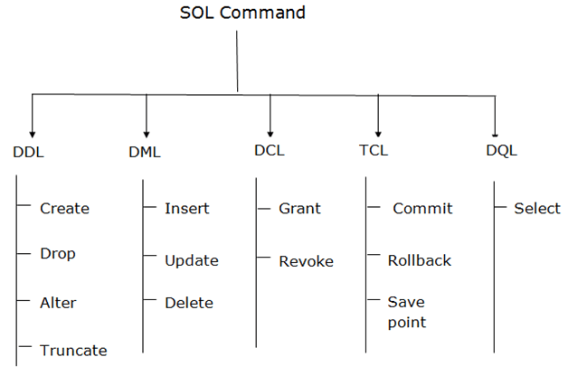

Slide 3
DDL (Data definition language)
Obyektlərin yaradılması, sutrukturlarının dəyişdirilməsini və ləğv edilməsini həyata keçirən sql əmrləri.
DML (Data manipulation language)
- Cədvəllərdə yeni sətirlərin əlavə olunması, mövcud sətirlərin redaktə olunması və silinməsini həyata keçirən sql əmrləri.

Slide 4
DCL (Data control language)
- Sistem xarakterli və yaxud obyekt xarakterli hüquqların digər istifadəçilərə verilməsini və geri alınmasını həyata keçirən əmrlər.
TCL (Transaction control language)
- DML əmrlərinin vasitəsilə aparılmış dəyişiklərin idarə olunması. Datalar (məlumatlar) üzərində aparılan əməliyyatlaın (transactions) təsdiq (fiksə) və inkar olunmasını həyata keçirən əmrlər.

Slide 5
1. DML
Select (Bəzən DQL əmri də adlanır)
Insert
Update
Delete
2. DDL (auto commit)
Create
Alter
Drop
Truncate

Slide 6
3. TCL (auto commit)
Commit
Rollback
Savepoint
4. DCL (auto commit)
Grant
Revoke

